Slide 1

Jorge Gabriel
Trabalho realizado por : Sofia Almeida Nº23 10º TAS15
Disciplina : Português
Professora : Teresa Correia
Ano Lectivo: 2015/2016

Slide 2
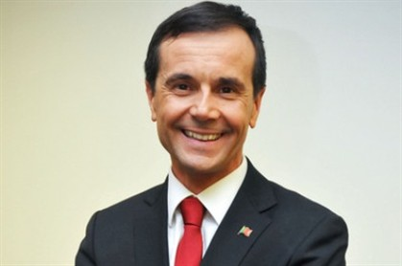
Jorge Gabriel
Apresentador e jornalista português, nasceu a 29 de maio de 1968, em Lisboa.

Slide 3

Começou a sua carreira na rádio, com 16 anos, na Antena 1, onde participava no "Musicomania“. Ao mesmo tempo, colaborava na Rádio Regional da Amadora.
Surgiu então a Rádio Mais e abandonou a Antena 1.
Mais tarde, passou pela secção desportiva da Rádio Comercial, regressou à Rádio Mais e colaborou no desporto da TSF.

Slide 4

Começou a trabalhar na SIC em dezembro de 1992.
Nesta mesma altura, entrou na Universidade Católica, em Lisboa, no 1.º ano do curso de Filosofia, mas optou pela televisão. Começou por fazer à hora de almoço um programa chamado "Donos do Jogo”.

Slide 5
Também apresentou algumas vezes o "Placar Eletrónico" e o programa desportivo "Os Donos da Bola". A seguir, no verão de 1996, esteve à frente de um concurso que passava na SIC aos domingos chamado "Sim ou Não”.
No final do verão, foi destacado pela SIC para acompanhar os Jogos Olímpicos de Atlanta, nos Estados Unidos da América, onde fazia duas intervenções em direto por dia.

Slide 6
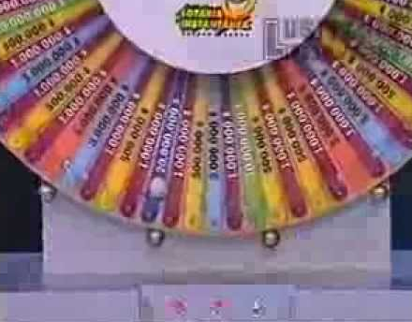

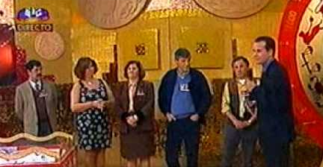
Jorge Gabriel passou a ser mais conhecido do grande público através do concurso "Agora ou Nunca", o qual comandou ao longo de 39 emissões.
A seguir, passou a ser o apresentador de "A Roda dos Milhões", outro concurso bastante popular da SIC.

Slide 7

Em finais de 2000, tornou-se também apresentador de um dos espetáculos com maior audiência da estação televisiva, o "Big Show SIC“.
No entanto, esteve pouco tempo à frente do programa e, tal como João Baião, acabou por se transferir para a RTP, no início de 2002.

Slide 8
Experiência Profissional

Slide 9

SIC
Jornalista de Donos da Bola (1993)
Apresentador do concurso Os Donos do Jogo (1994)

Slide 10
SIC
De 1995 a 2001
Apresentador dos programas:
- Sim ou Não;
- Agora ou Nunca - 3 Edições;
- Roda dos Milhões;
- Dá-lhe Gás;
- Miss Mundo Portugal - 2 Edições;
- Gala dos Pequenos Cantores da Figueira da Foz;
- Big Show SIC;
- O Bar da TV;
- Donos do Jogo.

Slide 11

RTP 1
Apresentador dos programas :
O Preço Certo em euros (2002/03)
Natal dos Hospitais (2003)
Pirilampo Mágico (2003)
Quem Quer Ser Milionário (2003/04)
Força Portugal (2004)
Trio de Ataque (2005)
Música no Ar (2005)
O Cofre (2005)
Sabe Mais do Que Um Miúdo de 10 Anos (2007/08)
Quem Quer Ser Milionário (2008)
A Praça da Alegria (2002/11)
O Cubo (2010)
Aqui Portugal (2013)

Slide 12

2003 - Participação, como ator, na sitcom A Minha Sogra é uma Bruxa
2004/07 - Escreve uma coluna no jornal Record
2006 e 2007 - Assume as funções de Treinador do Futebol Clube de Arouca

Slide 13
Bibliografia
http://www.jorgegabriel.com.pt
http://www.infopedia.pt/$jorge-gabriel

Slide 14
FIM

